Slide 1






작업 기간 | 23.06.12~23.06.23
인력 구성 | 박정훈, 백인범, 서준원, 정현서
프로젝트 목적 | 인공지능 대회 참가 경험 및 숙련도 향상
프로젝트 내용 | test 데이터의 4계절별 지면온도(TS)를 산출하는 모델 개발
주요 업무 및 상세 역할 | 데이터 전처리 모델 탐색
사용언어 | Python
참고 자료 | https://github.com/clear2023/P1/tree/main/%ED%94%84%EB%A1%9C%EC%A0%9D%ED%8A%B8/KT%20%EC%9D%B8%EA%B3%B5%EC%A7%80%EB%8A%A5%20%EA%B2%BD%EC%A7%84%EB%8C%80%ED%9A%8C
이름 | 박 정 훈
생년월일 | 1993. 01. 21
이메일 | ndh20a@naver.com
전화번호 | 010-7363-8497
주소 | 경기도 군포시 산본천로 34

Slide 2





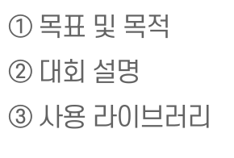

Slide 3



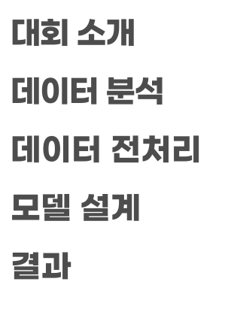



Slide 4














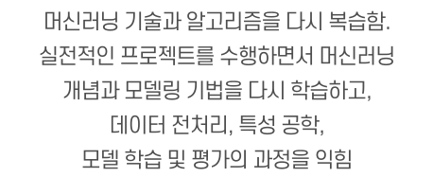
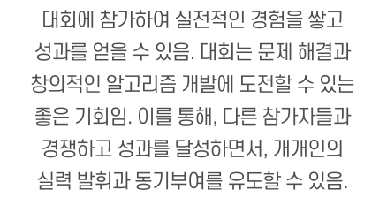
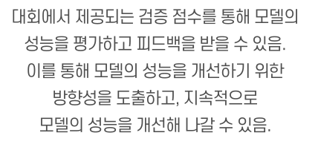
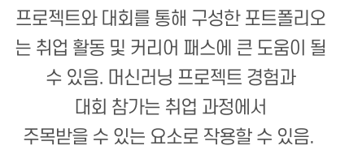

Slide 5



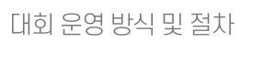


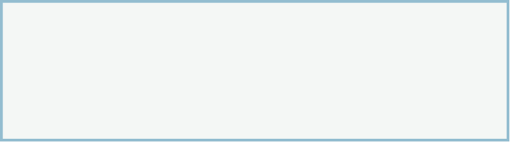


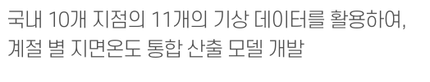














Slide 6

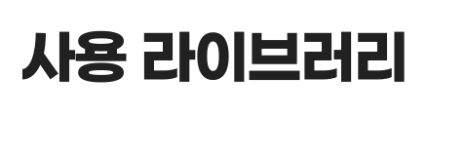


























Slide 7




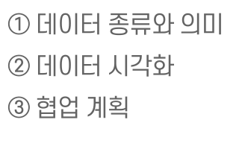

Slide 8

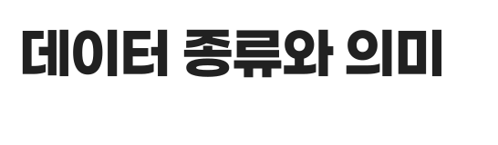

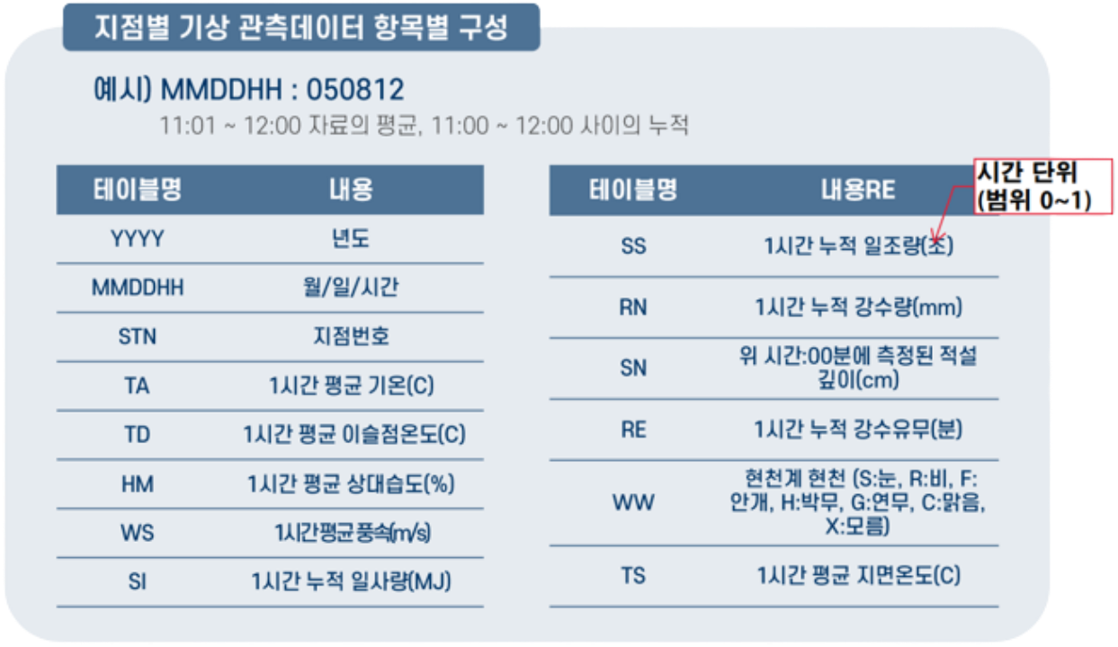

Slide 9





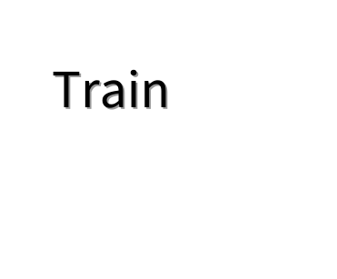
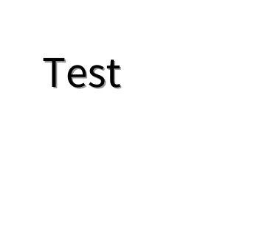
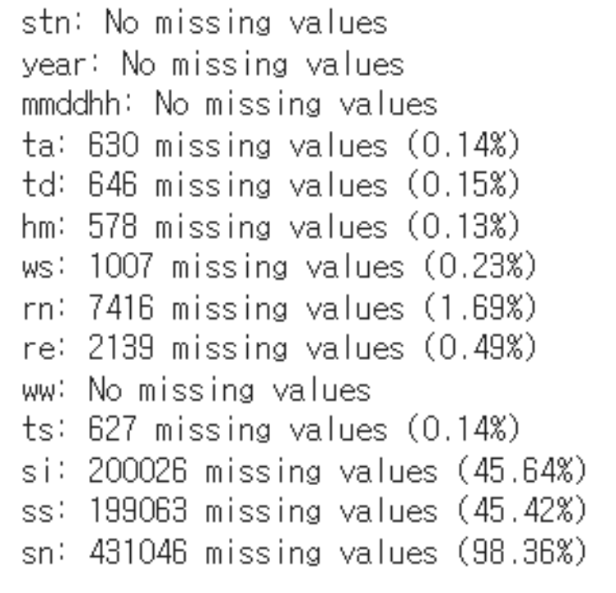
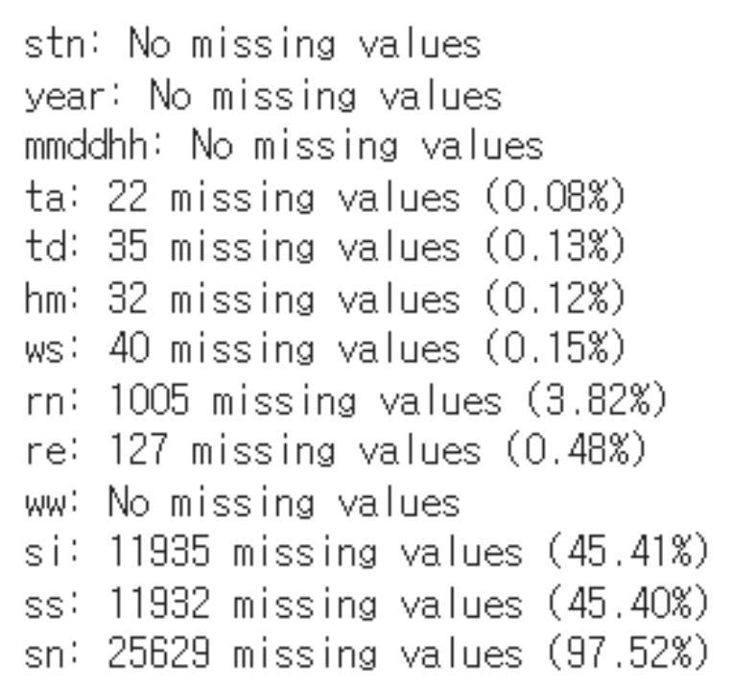

Slide 10


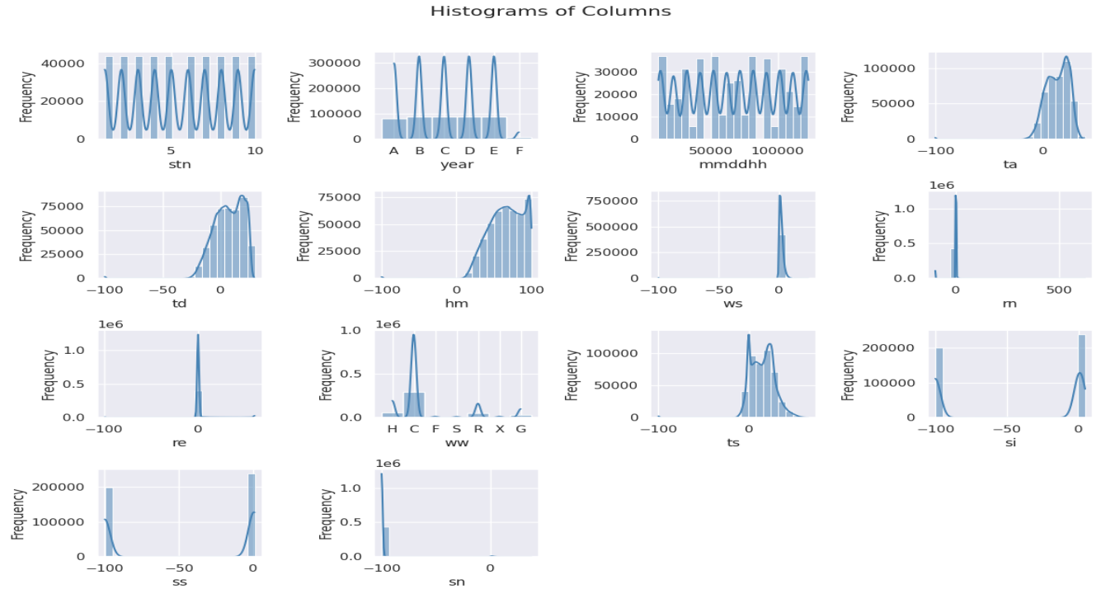

Slide 11


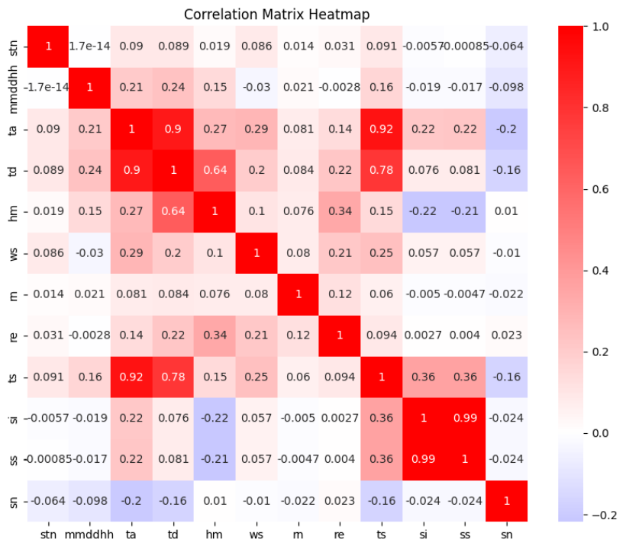

Slide 12

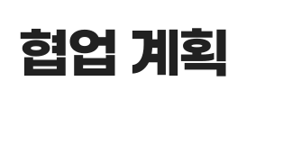



















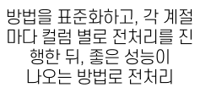
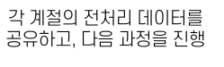
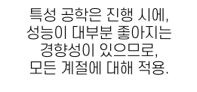
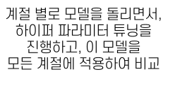

Slide 13



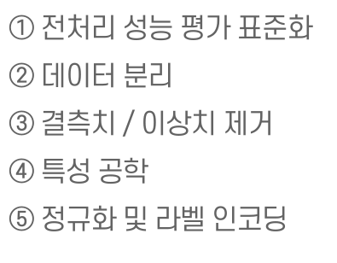

Slide 14
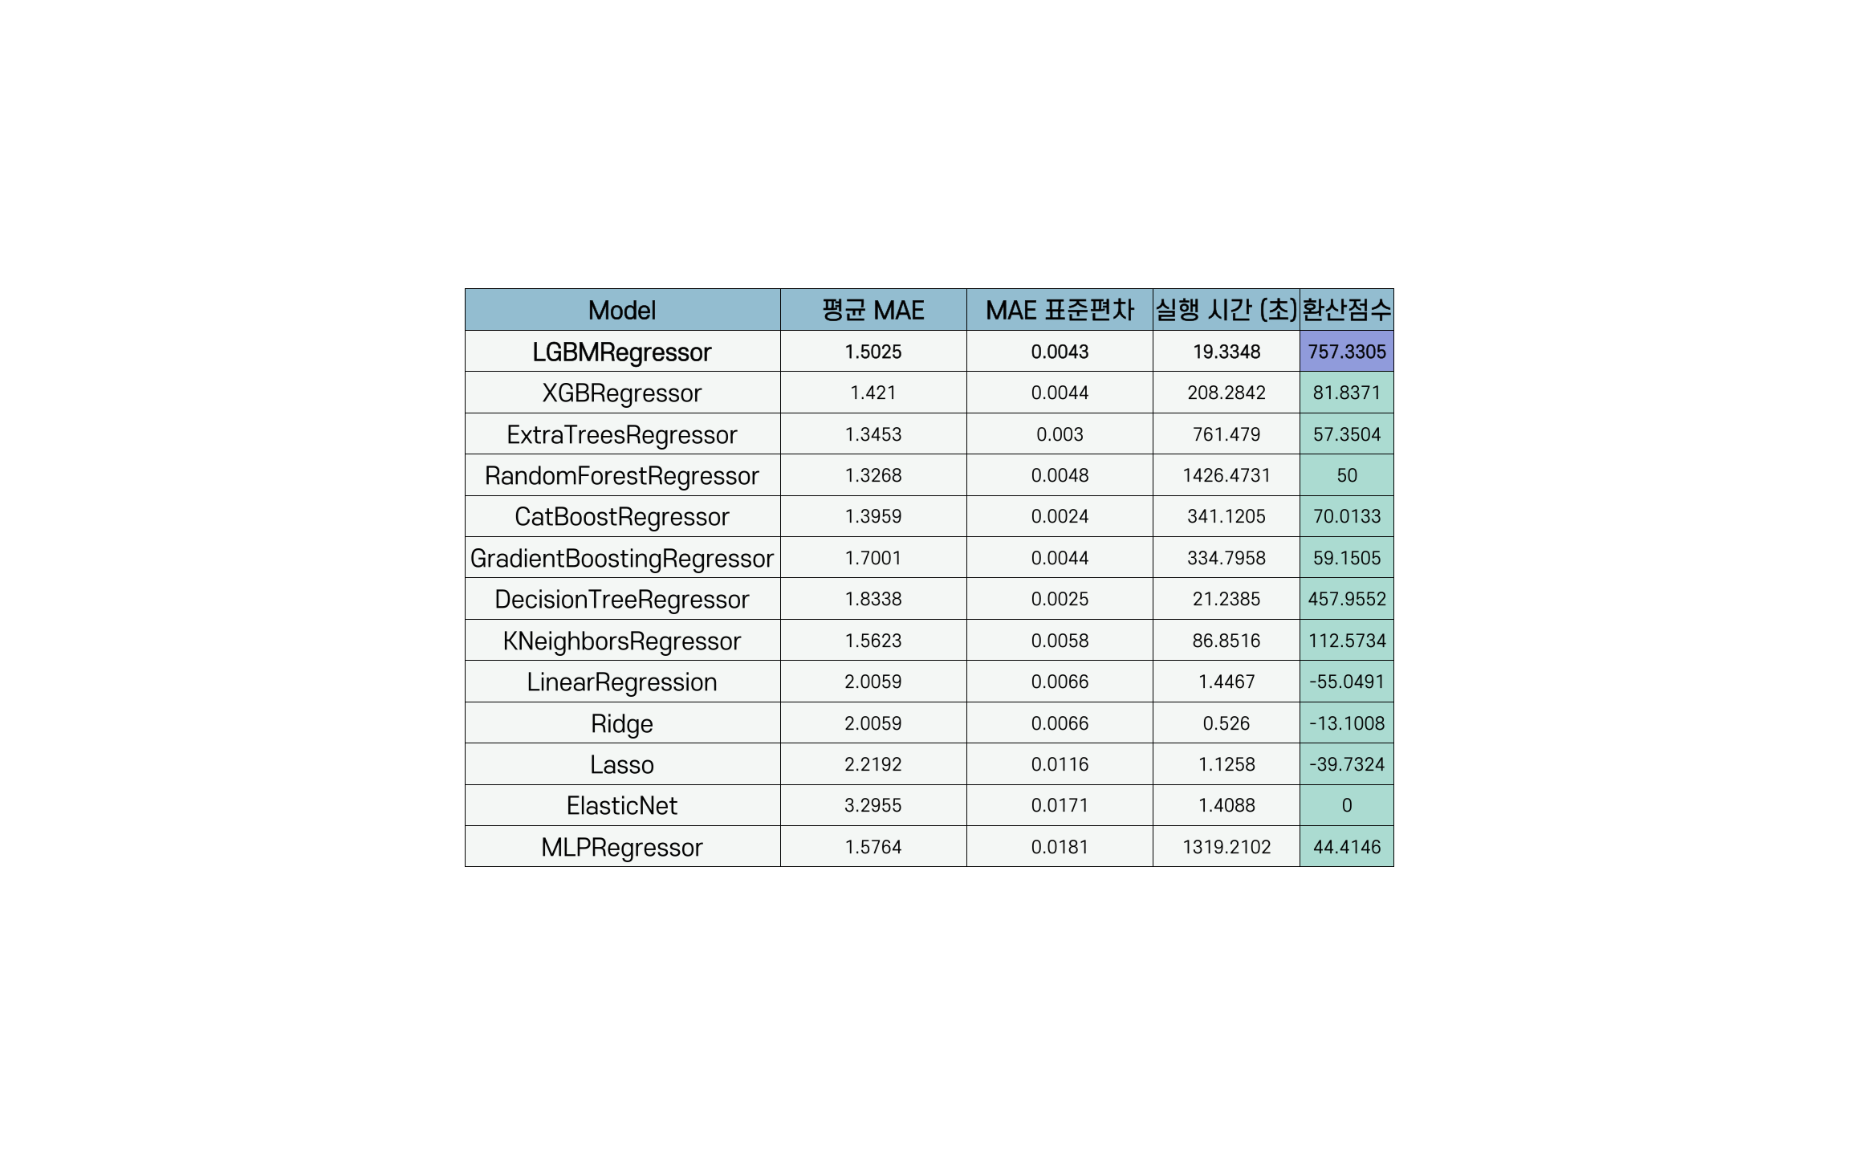

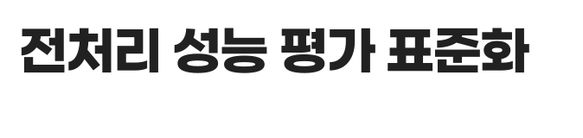


Slide 15



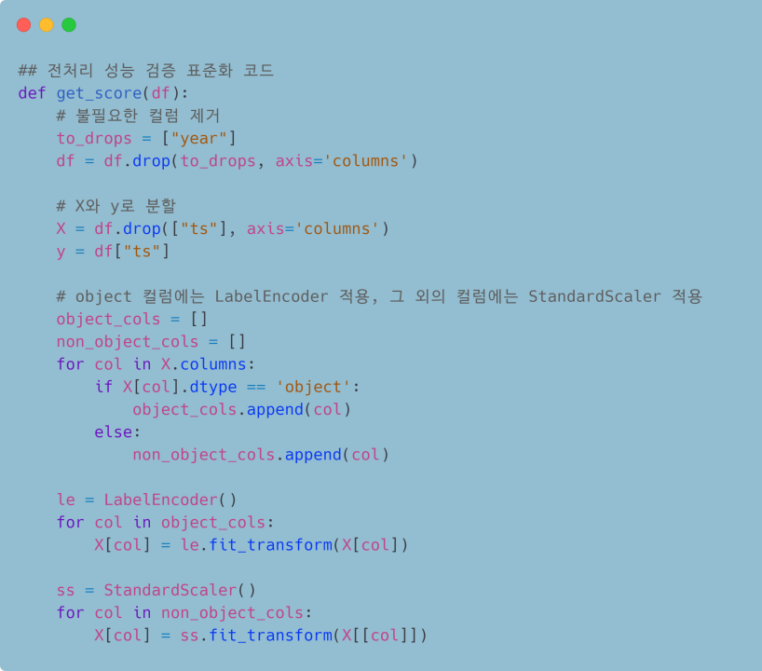
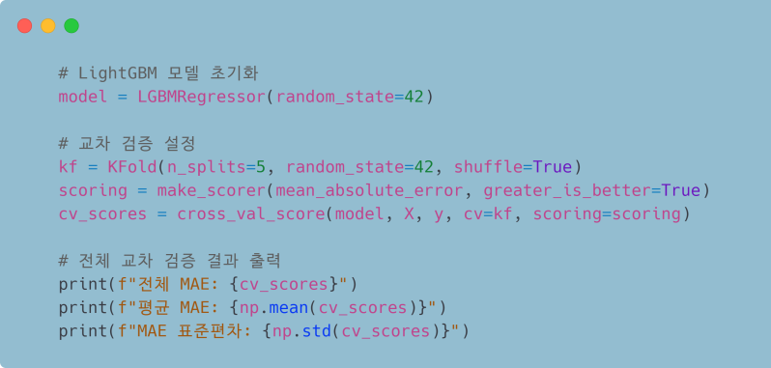

Slide 16




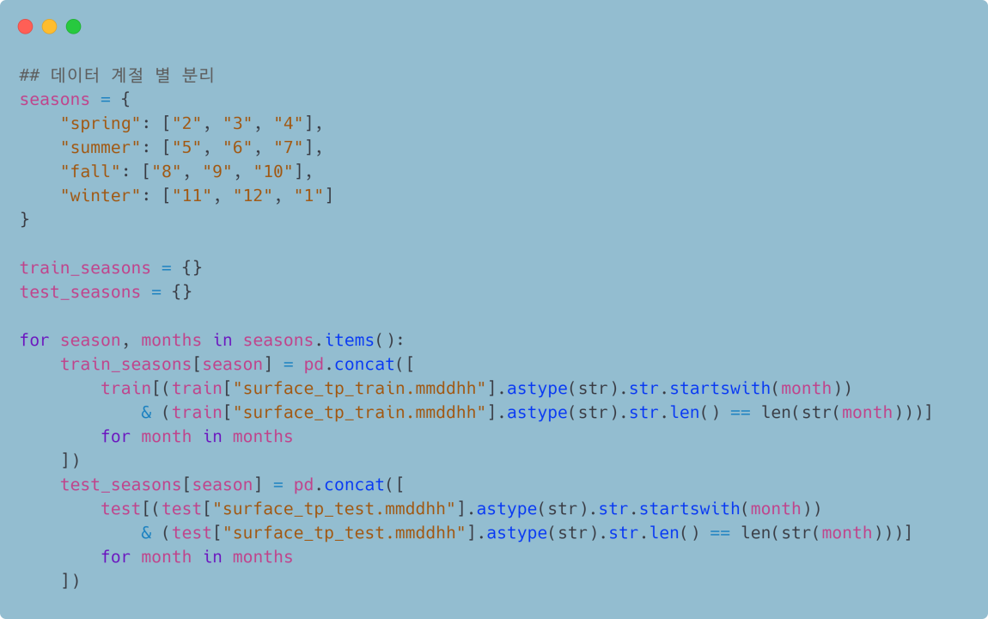

Slide 17


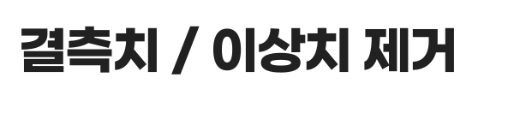

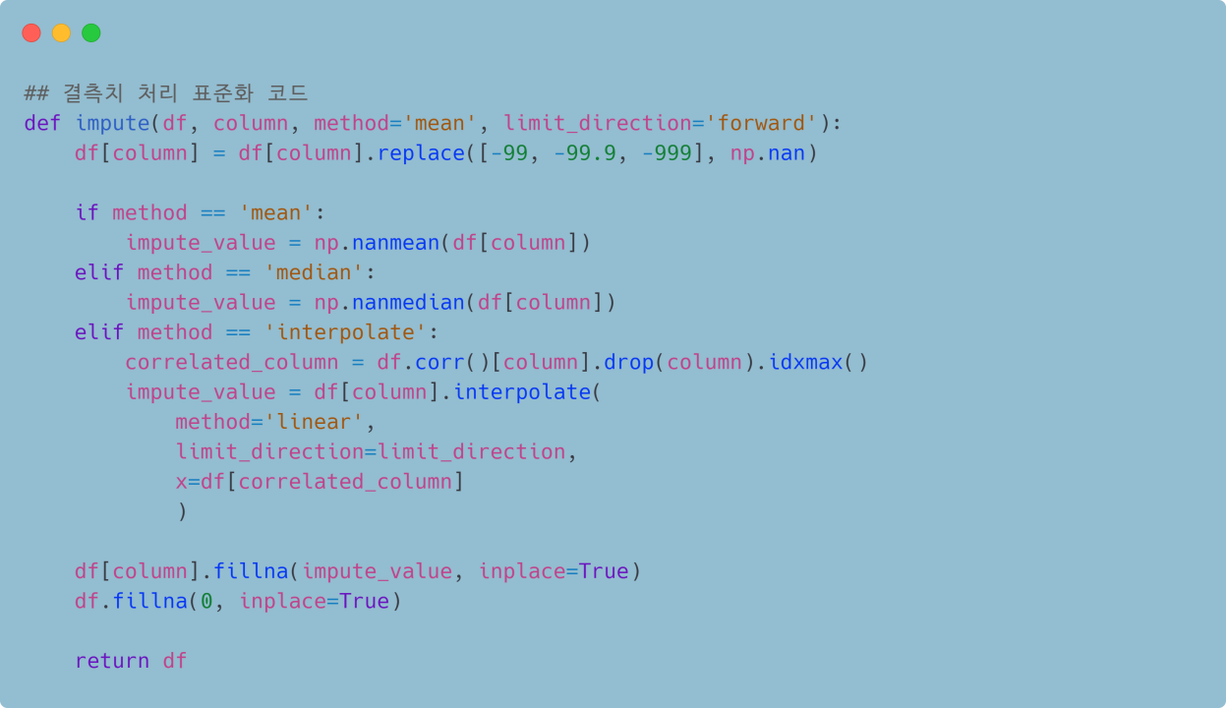

Slide 18



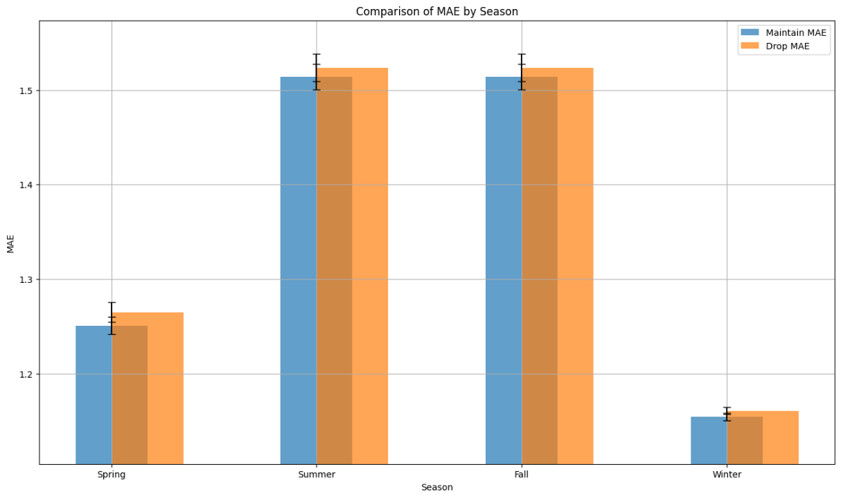
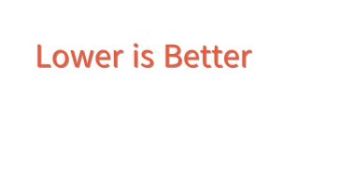

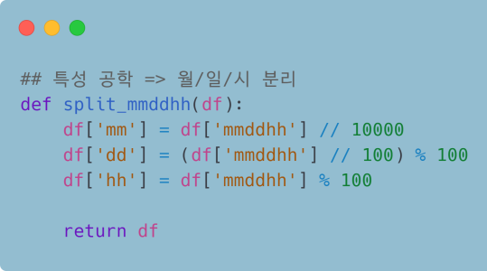

Slide 19


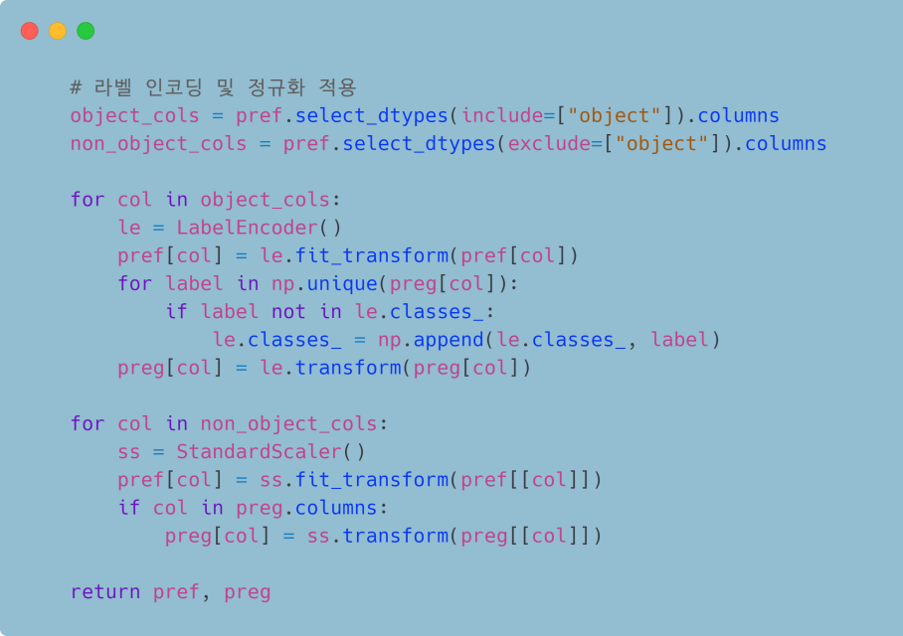
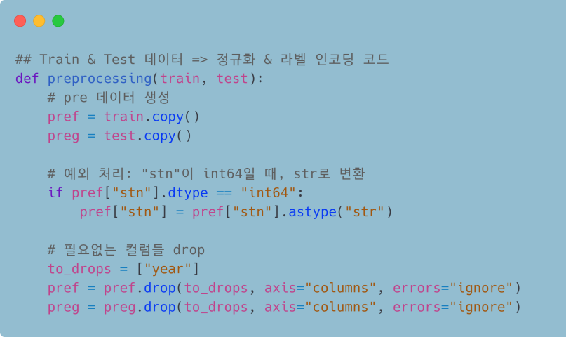

Slide 20



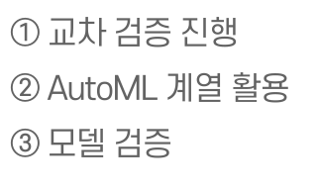

Slide 21



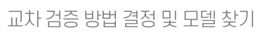
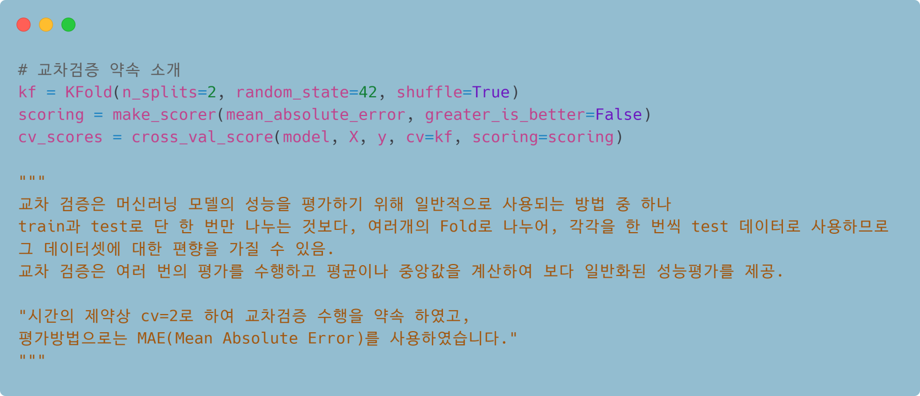
5,
교차 검증은 머신러닝 모델의 성능을 평가하기 위해 사용되는 방법 중 하나.
Train 데이터와 Test 데이터를 단 한 번만 나누는 것보다, 여러 개의 Fold로 나누어, 각각을 한 번씩 Test 데이터로 사용함으로써 데이터셋에 대한 편향을 줄일 수 있음
교차 검증은 여러 번의 평가를 수행하고 평균이나 중앙값을 계산하여 보다 일반화된 성능평가를 제공.
평가방법으로는 MAE 사용.

Slide 22



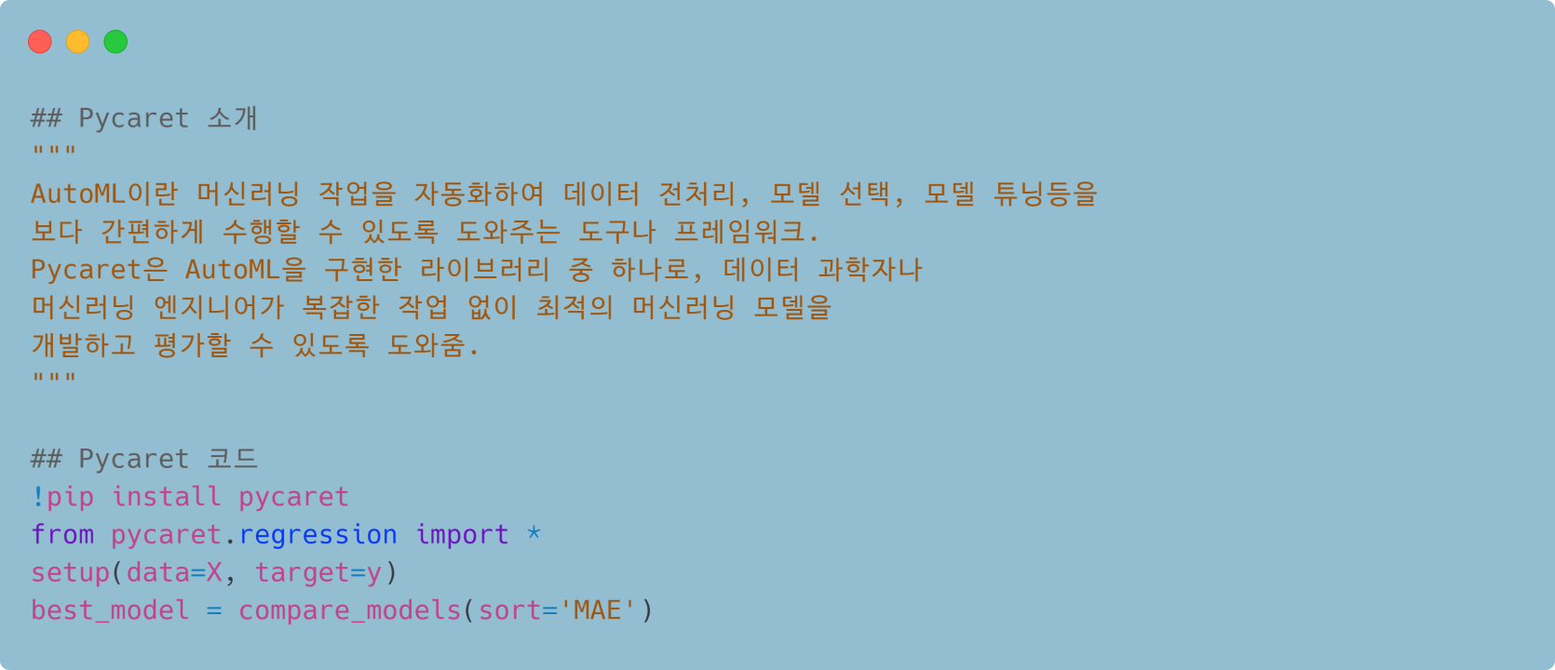

Slide 23


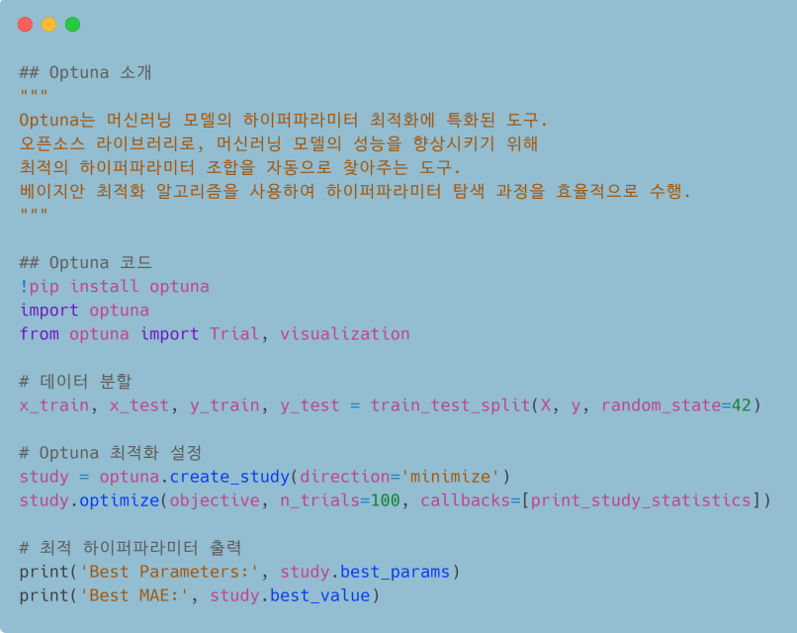
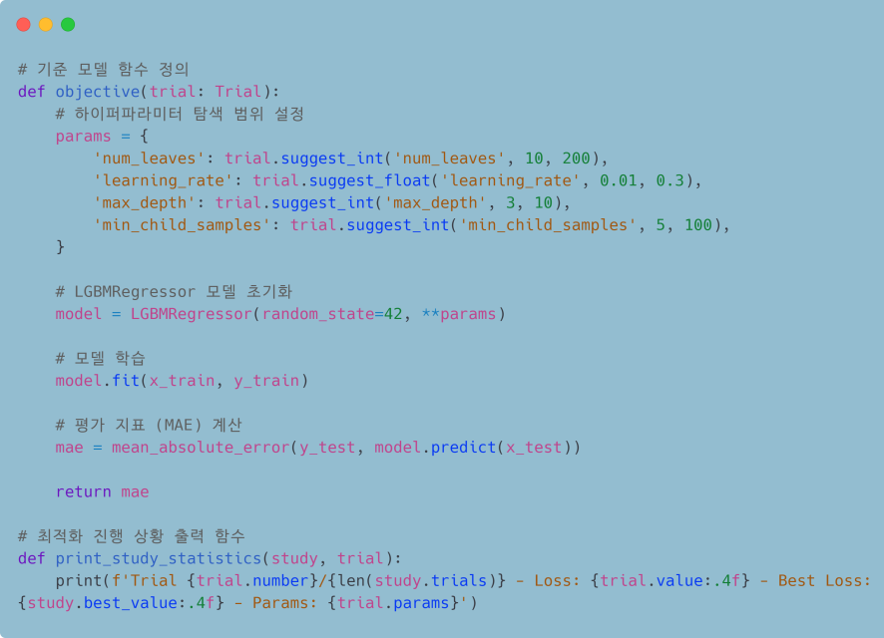

Slide 24




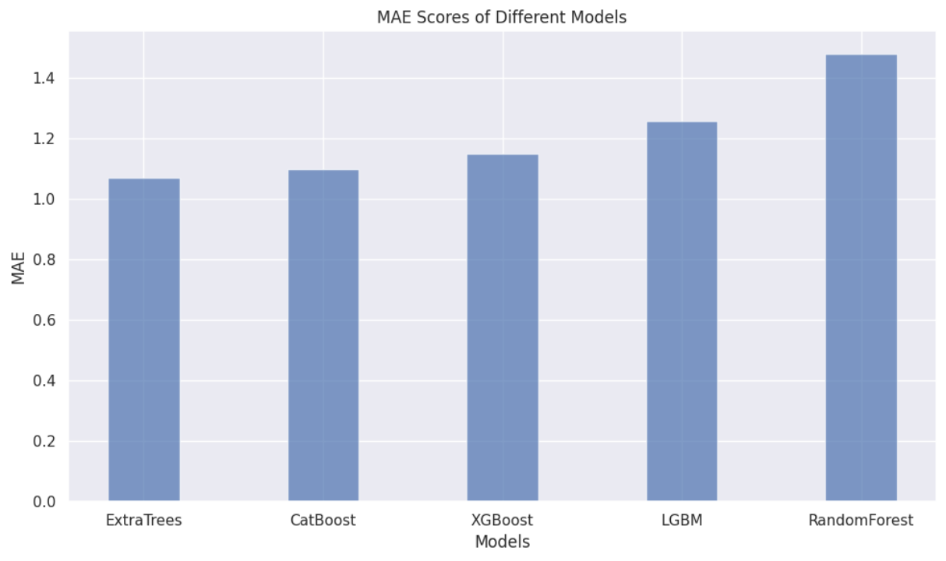



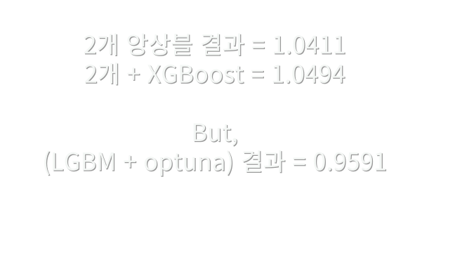

Slide 25


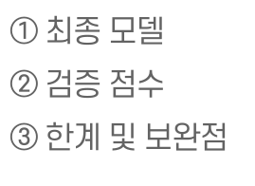

Slide 26












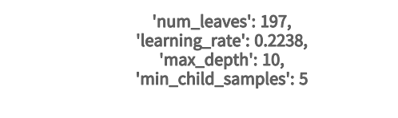












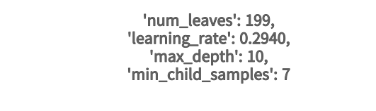




Slide 27








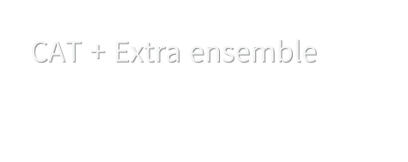



Slide 28













Slide 29



